Slide 1

Đề tài: Xây dựng game Ô ĂN QUAN
Nhóm: 4
GVHD: TS. Nguyễn Thị Thu Trang
Lớp: Lập trình hướng đối tượng 151965

Slide 2
Phân công nhiệm vụ
Họ và tên | MSSV | Problem Design | Class Modeling | GUI & khác | Tỷ lệ đóng góp
Đàm Thanh Bách(nhóm trưởng) | 20225600 | Nêu ý tưởng, xây dựng class diagram | Game(80%): trừ Constructor BigGem(90%) GameBoard Player(10%): phần borrowGemsIfNeed() | - Viết báo cáo - GUI (HelpScreen, HelpScreenController, IntroScreen, IntroScreenController, PlayScreen, PlayScreenController) | 24%
Tô Minh Ánh | 20225787 | Nêu ý tưởng | Square(70%) Constructor Pickable() và các method khác (trừ addGem() và removeGem()) | - Viết slide báo cáo - GUI (Design hình ảnh, ShareData, EndScreen, EndScreenController (80%), EndScreenController (ngoại trừ Initialize) | 19%
Trần Thị Vân Anh | 20225786 | Nêu ý tưởng, xây dựng usecase diagram | BigGem (10%) Cell (60%): Xử lý các method (trừ getter và setter, emptyCell(), calculateScore ()) Player (90%): Xử lý các method (trừ borrowGemsIfNeed()) Game (20%) | - Format lại project | 19%

Slide 3
Phân công nhiệm vụ
Họ và tên | MSSV | Problem Design | Class Modeling | GUI & khác | Tỷ lệ đóng góp
Trần Huy Hoàng Anh | 20226076 | Nêu ý tưởng, xây dựng class diagram | SmallGem Cell (40%): Thêm getter, setter cho Cell class, và các method như emptyCell(), calculateScore (), addGem(), removeGem(), chỉnh sửa Constructor | - Viết slide báo cáo | 19%
Mạc Thanh Bình | 20225790 | Nêu ý tưởng | Square(30%): addGem() & removeGem() HalfCircle Gem Pickable | - Viết báo cáo, tìm nhạc nền cho game | 19%

Slide 4
Problem Statement
Ô ăn quan (tiếng Anhː Vietnamese Traditional Stone Game, Vietnamese Mancala, hoặc Quan Capture Game) hay còn gọi tắt là ăn quan hoặc ô quan là một trò chơi dân gian của trẻ em Việt Nam.
Đây là trò chơi có tính chất chiến thuật thường dành cho hai người chơi trở lên thường là từ 2 đến 3 người, có khi đến 4 người và có thể sử dụng các vật liệu đa dạng, dễ kiếm để chuẩn bị cho trò chơi.

Slide 5
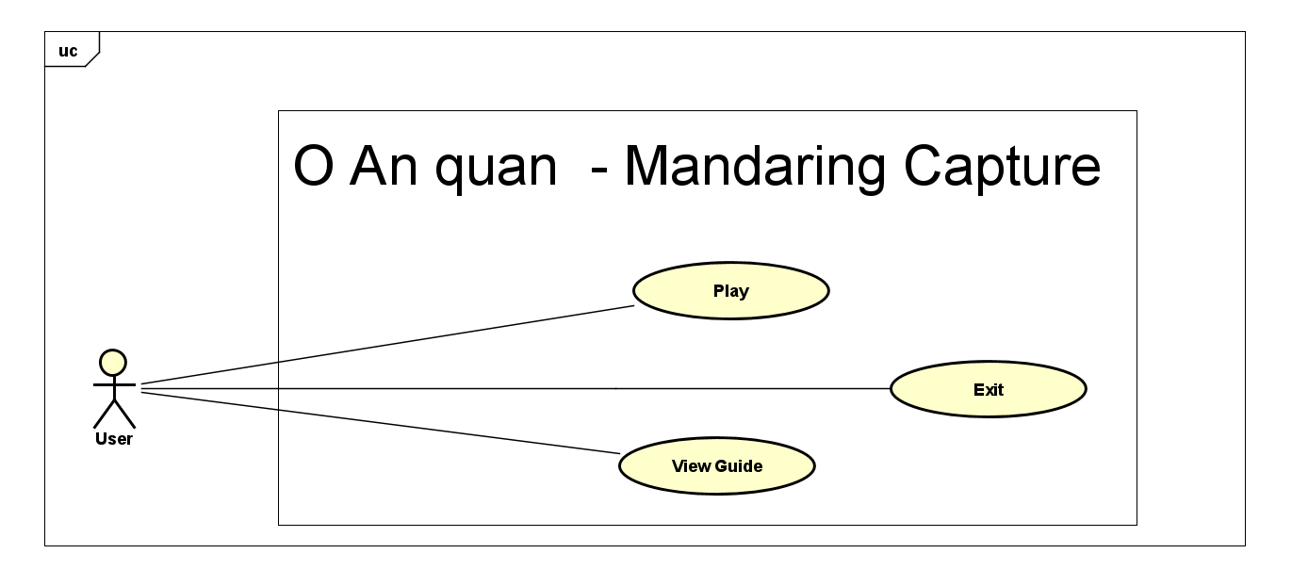
Usecase Diagram

Slide 6
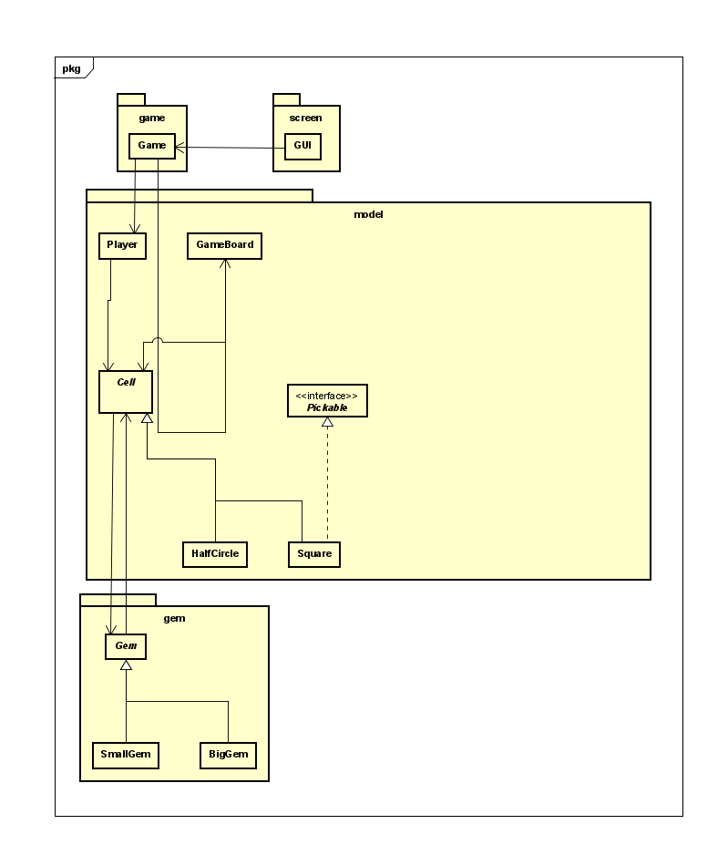
Class Diagram

Slide 7
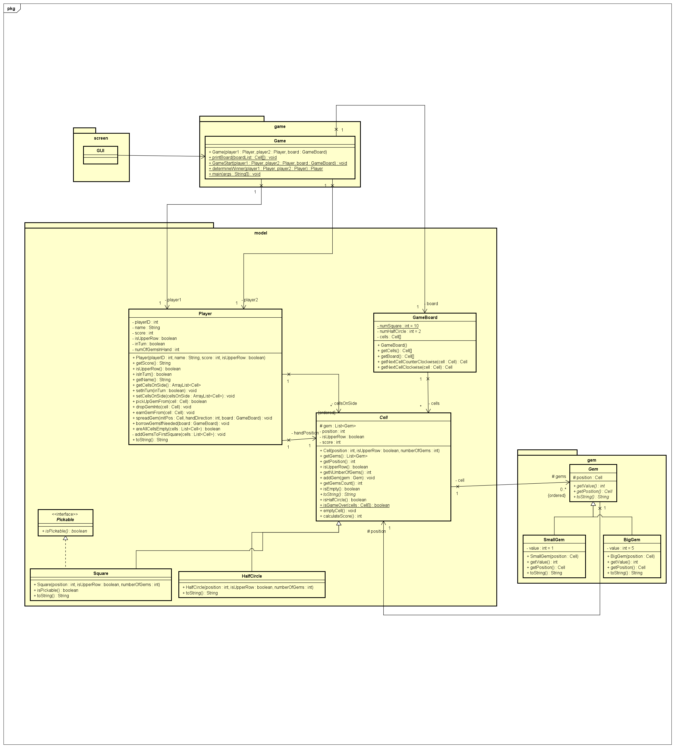
Class diagrams for package/modules

Slide 8
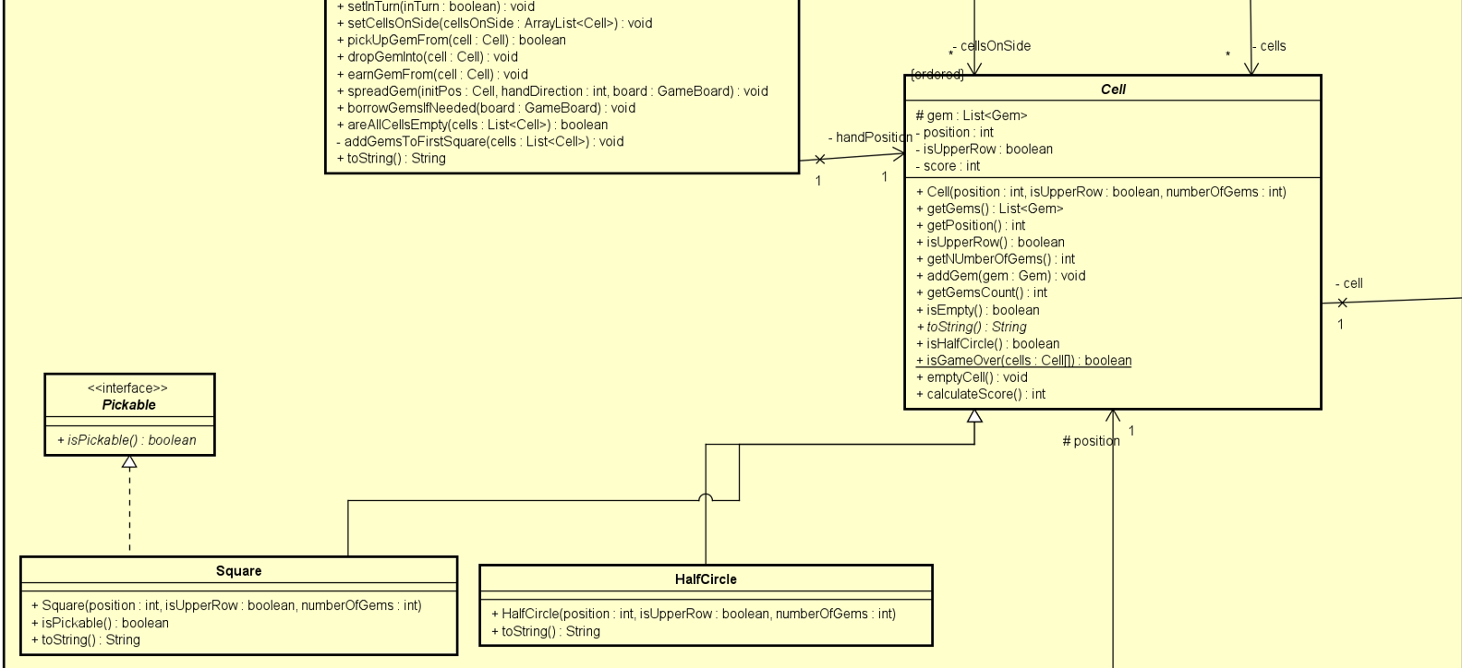
Class diagrams for package/modules

Slide 9
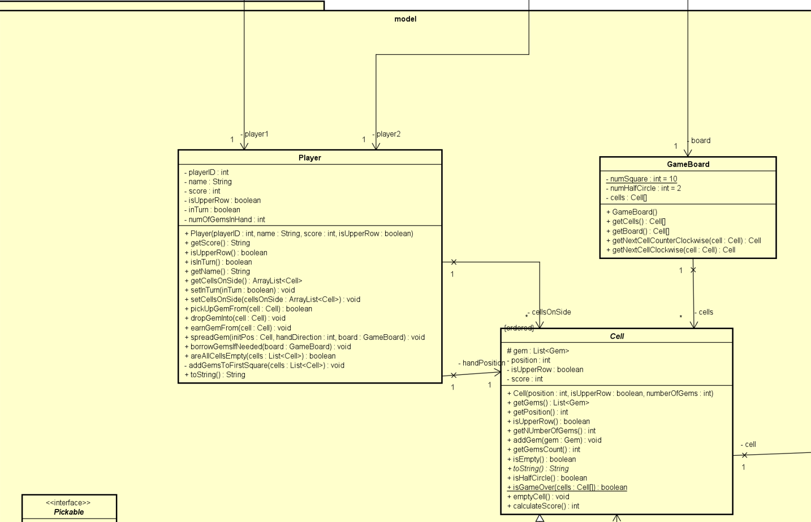
Class diagrams for package/modules

Slide 10
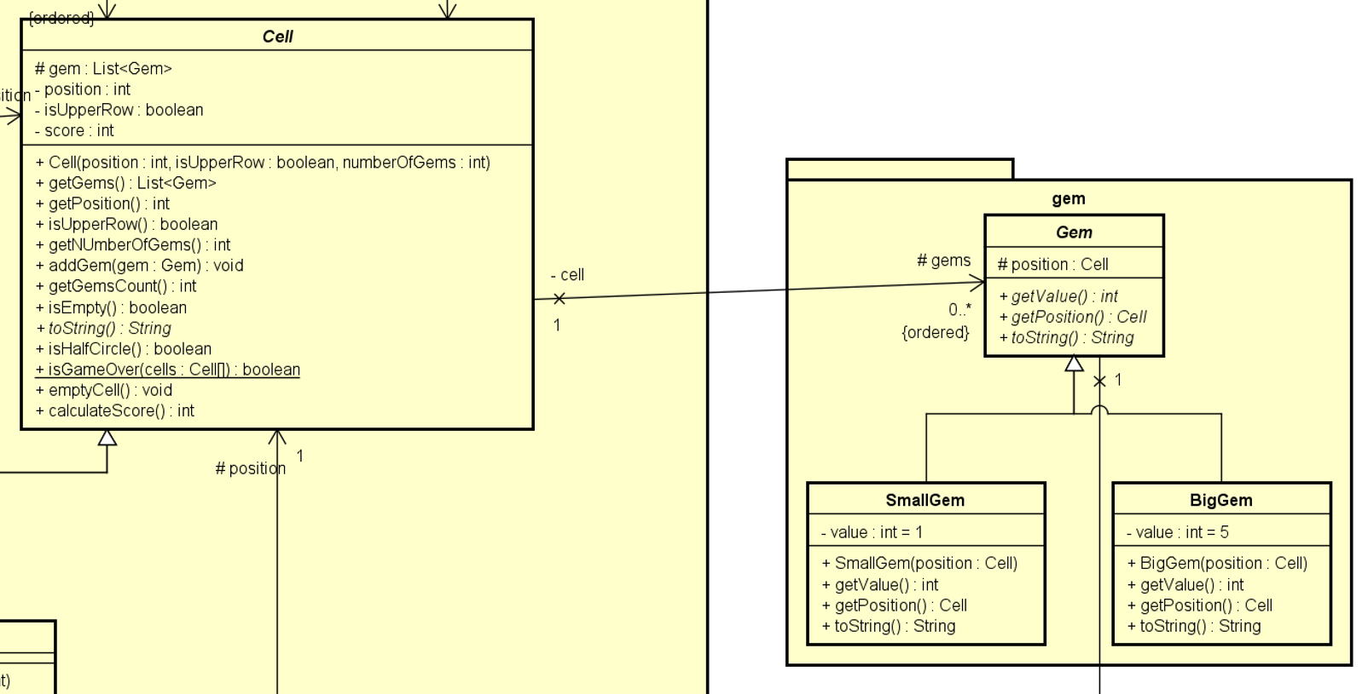
Class diagrams for package/modules

Slide 11
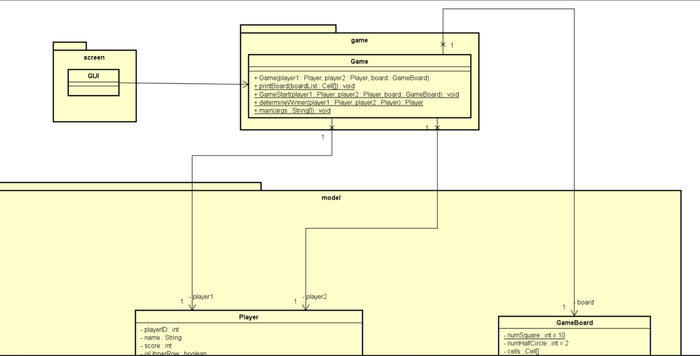
Class diagrams for package/modules

Slide 12
OOP Techniques
1. Encapsulation: là kỹ thuật đóng gói dữ liệu (thuộc tính) và phương thức (hàm) hoạt động trên dữ liệu thành một đơn vị hoặc lớp duy nhất. Nó cũng bao gồm việc hạn chế quyền truy cập trực tiếp vào một số thành phần của đối tượng, được thực hiện bằng cách sử dụng các trình sửa đổi quyền truy cập như 'private', 'protected' và 'public'. Việc đóng gói được chứng minh trong các lớp Gem, Cell, GameBoard, Player bằng cách:
Làm cho các thuộc tính trở nên private để hạn chế quyền truy cập trực tiếp
Cung cấp các phương thức getter và setter public để truy cập và sửa đổi các thuộc tính riêng tư
Đảm bảo rằng trạng thái nội bộ của các đối tượng chỉ có thể được thay đổi thông qua các phương thức được xác định rõ ràng, duy trì tính toàn vẹn của dữ liệu và ẩn các chi tiết triển khai khỏi thế giới bên ngoài.

Slide 13
OOP Techniques
2. Inheritance: là một cơ chế trong đó một lớp (lớp con/lớp con) kế thừa các thuộc tính và phương thức của một lớp khác (lớp cha/lớp siêu). Đây là cách kế thừa được thể hiện trong dự án:
Abstract classes: Cell và Gem là các lớp trừu tượng định nghĩa các thuộc tính và phương thức chung cho các lớp con của chúng
Lớp HalfCircle và Square extends Cell abstract class: kế thừa các thuộc tính và phương thức của Cell class, ghi đè phương thức toString
Lớp SmallGem và BigGem extends Gem abstract class: kế thừa các thuộc tính và phương thức của Gem class, ghi đè các phương thức getValue, getPosition, toString

Slide 14
OOP Techniques
3. Polymorphisim: cho phép các đối tượng được coi là các thể hiện của lớp cha của chúng thay vì lớp thực tế của chúng. Điều này thường đạt được thông qua việc ghi đè phương thức và triển khai giao diện. Các lớp được áp dụng Đa hình:
Phương thức toString được ghi đè trong các lớp Square, HalfCircle, BigGem, SmallGem: với mỗi đối tượng khác nhau của các lớp trên, phương thức toString sẽ được triển khai theo các cách khác nhau tùy thuộc vào lớp mà đối tượng đó thể hiện
Tương tự với phương thức getValue và getPosition trong class BigGem và SmallGem

Slide 15
OOP Techniques
4. Abstraction: bao gồm việc tạo ra các mô hình đơn giản biểu diễn mã và dữ liệu cơ bản phức tạp hơn. Nó giúp tập trung vào những gì một đối tượng thực hiện thay vì cách thức thực hiện. Cell và Gem là các lớp trừu tượng định nghĩa các thuộc tính và phương thức chung cho các lớp con của chúng. Các chi tiết cụ thể của các loại Cell (HalfCircle và Square) và các loại Gem (BigGem và SmallGem) được trừu tượng hóa

Slide 16
Demo
Link demo chương trình:

Slide 17
THANK YOU !

